Slide 1




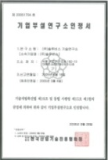

LJHpresentation’s
Global Standard Quality Management One-way System
 | 인증내용 | 인증일자 | 인증기관
우수벤처인증 | 벤처기업확인서 | 2002.6 | 중소기업청
 | 이노비즈기업확인서 | 2003.12 | 중소기업청
 | 기업부설연구소인정서 | 2004.7 | 한국산업기술진흥협회
품질 인증 | 우량기술기업선정서 | 2004.11 | 기술보증기금
 | ISO 9001:2000 인증서 | 2005.6 | KAB
 | CQ인증 | 2005.7 | 한국텔레마케팅협회
수행능력 인정 | '최우수 Quality Team'상 | 2006.2 | 000 기업
 | 2007 AWARD | 2006.7 | 000 기업
 | 수행 감사패 | 2007.10 | 000 기업

